Slide 1
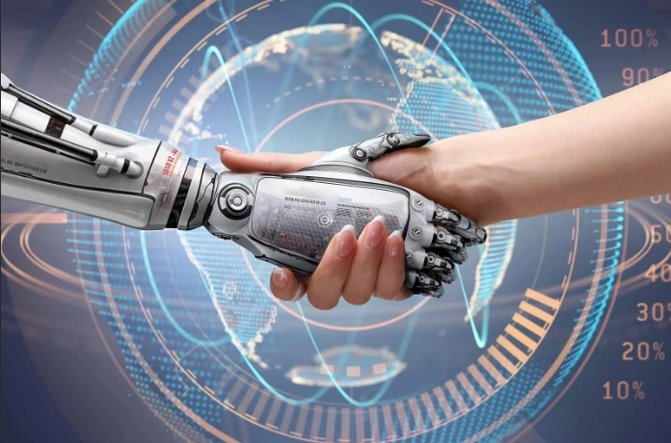
«О, СКОЛЬКО НАМ ОТКРЫТИЙ ЧУДНЫХ, ГОТОВИТ ТЕХНОЛОГИЙ ВЕК»

Slide 2
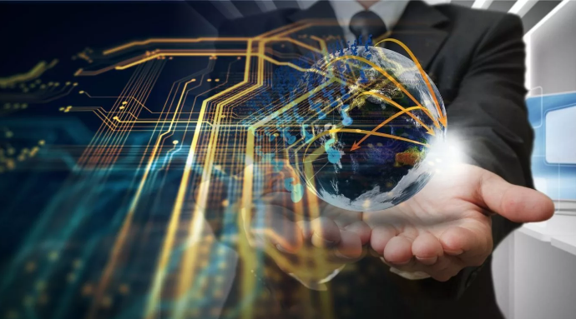
8 ФЕВРАЛЯ – ДЕНЬ РОССИЙСКОЙ НАУКИ

Slide 3
Толковый словарь С.И. Ожегова
Наука – это система знаний о закономерностях развития природы, общества и мышления, а также отдельная отрасль таких знаний. Общественные науки. Естественные науки. Гуманитарные науки.
Наука – это то, что поучает, даёт опыт, урок.

Slide 4
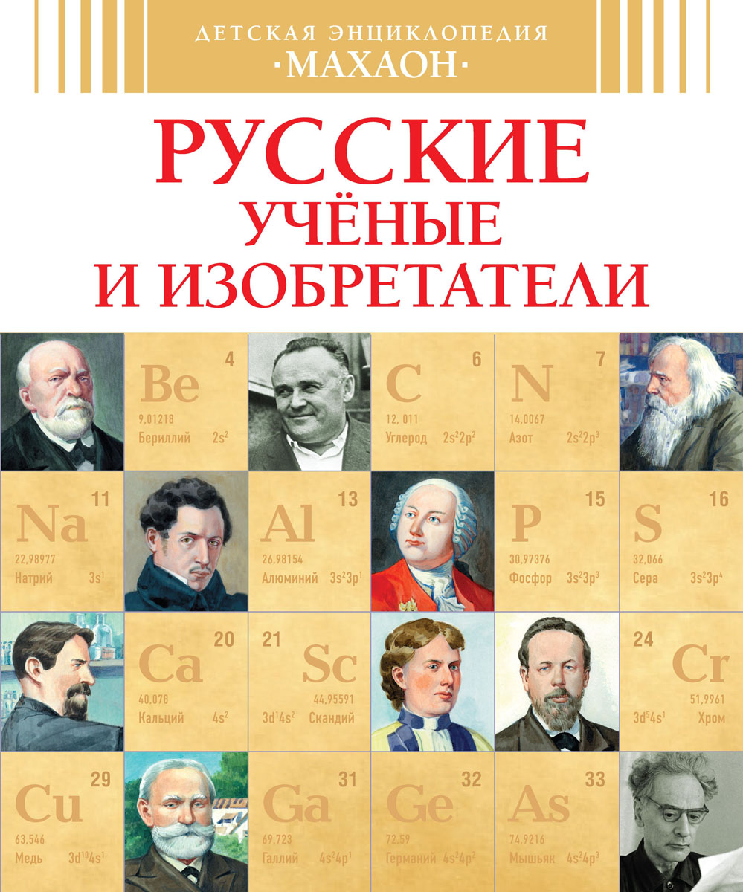
Российские изобретатели и учёные

Slide 5
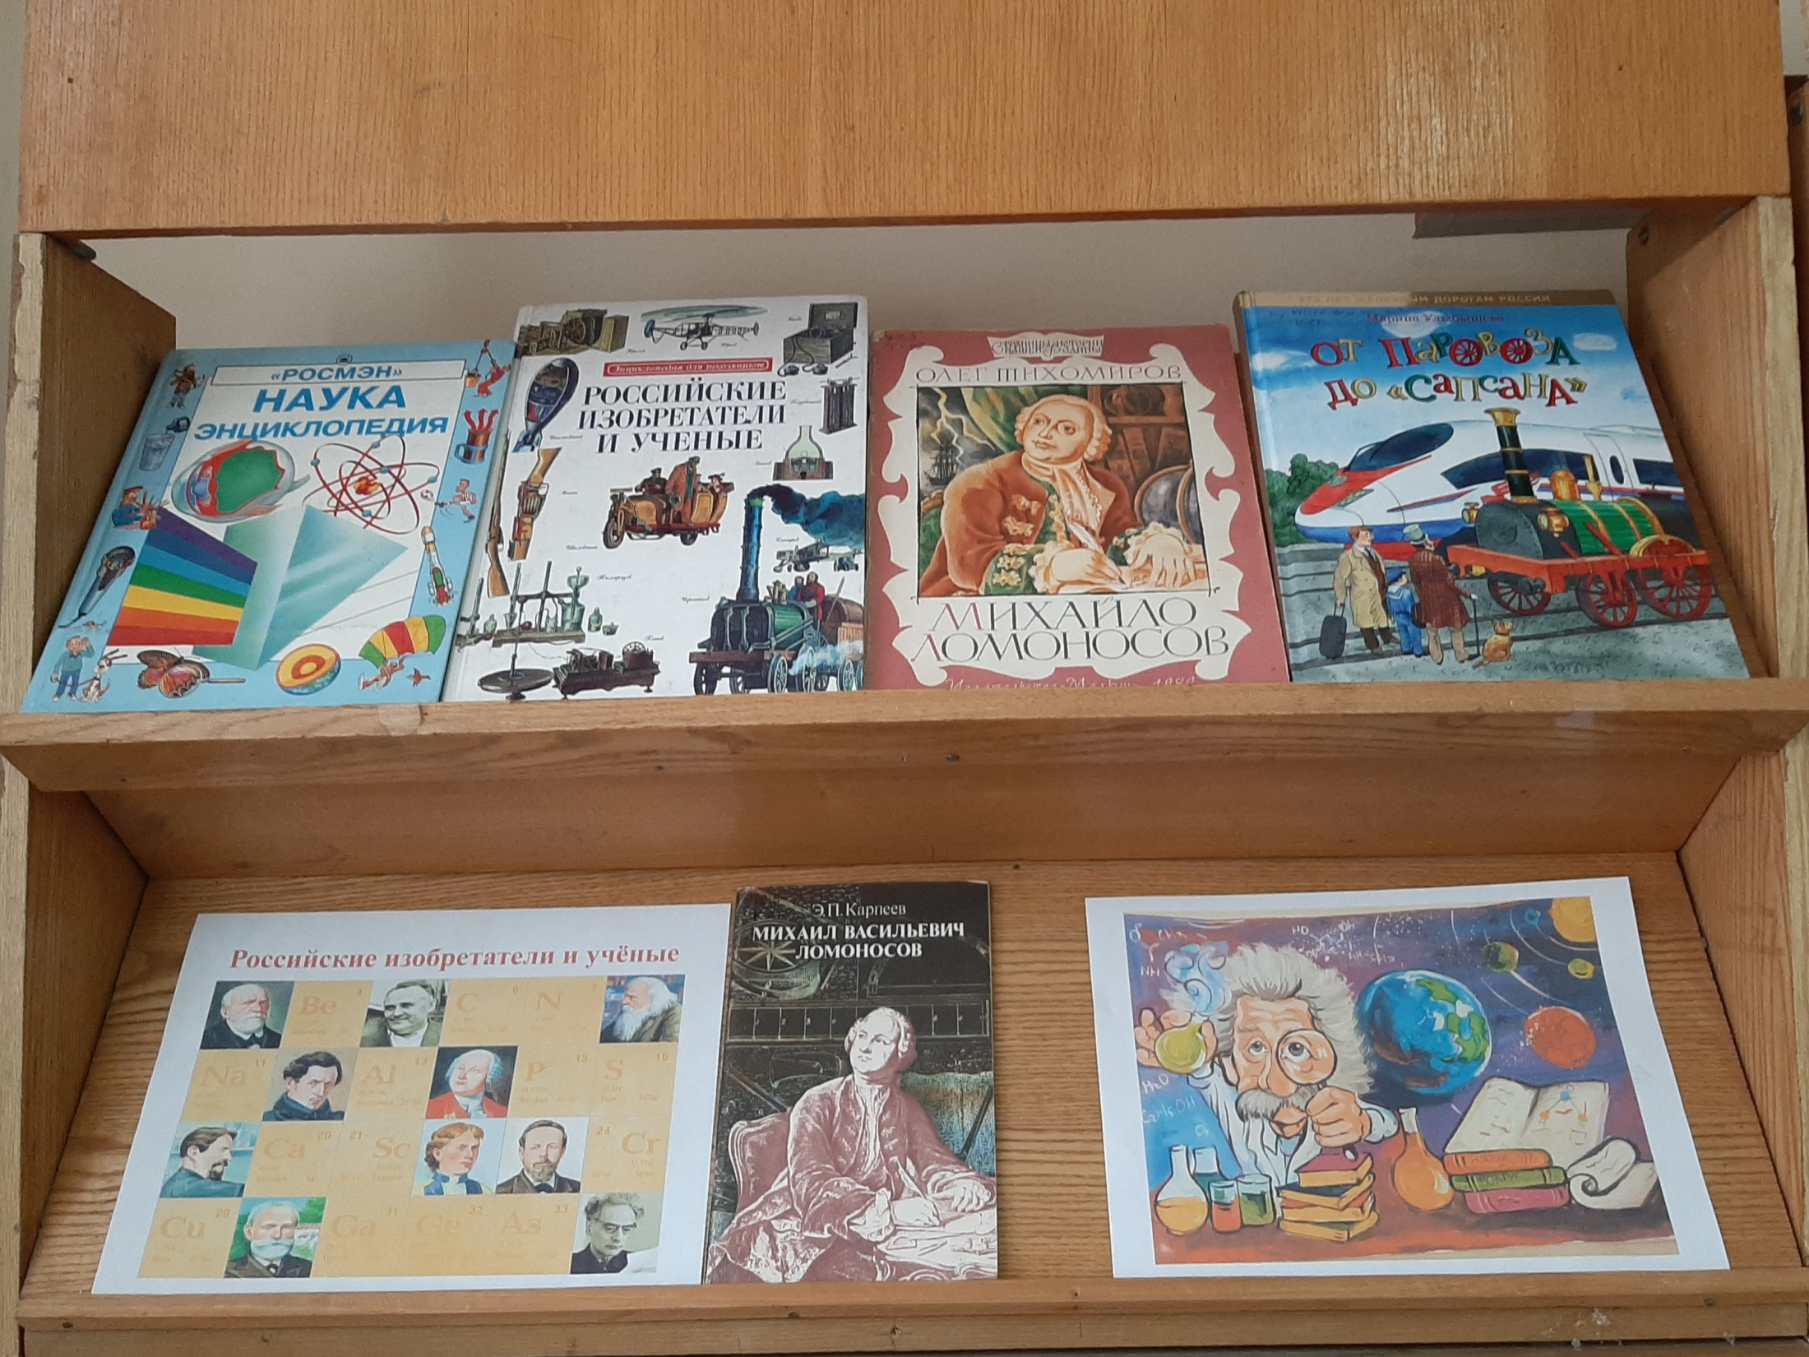

Slide 6
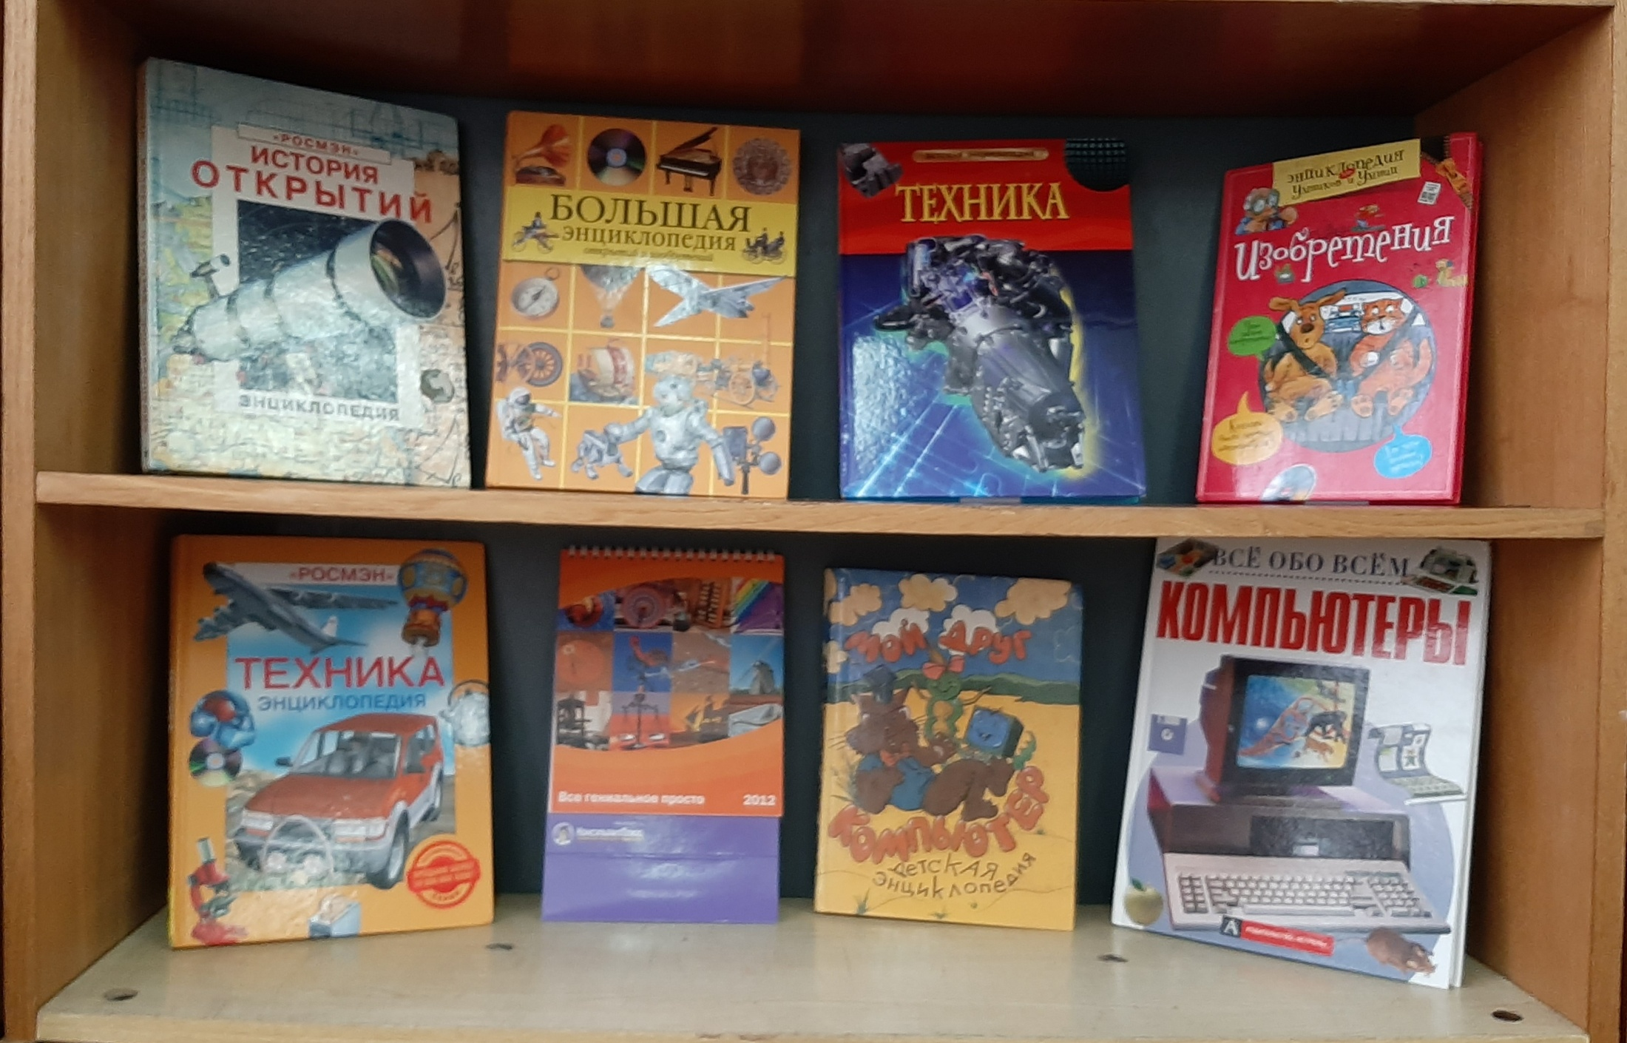

Slide 7
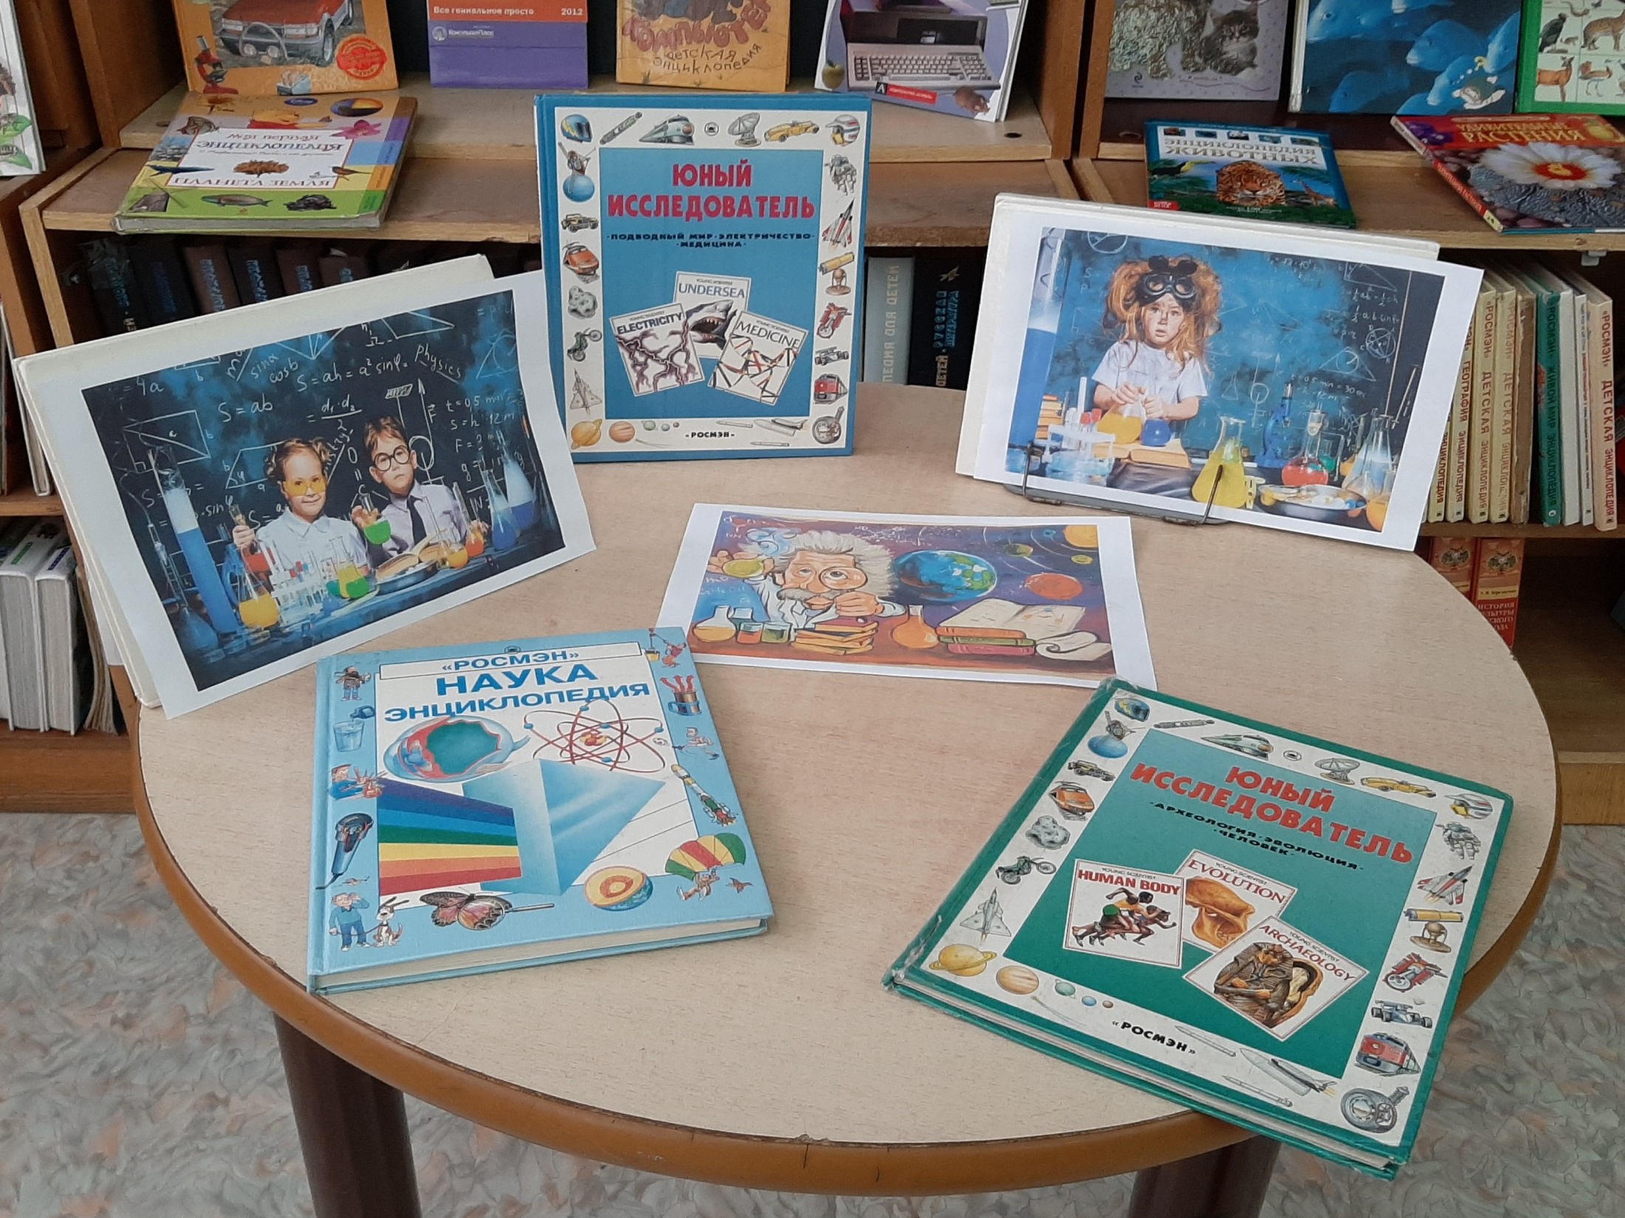

Slide 8


Slide 9


Slide 10

Детям можно непрерывно работать или играть на компьютере не более 10-15 мин.

Slide 11


Slide 12
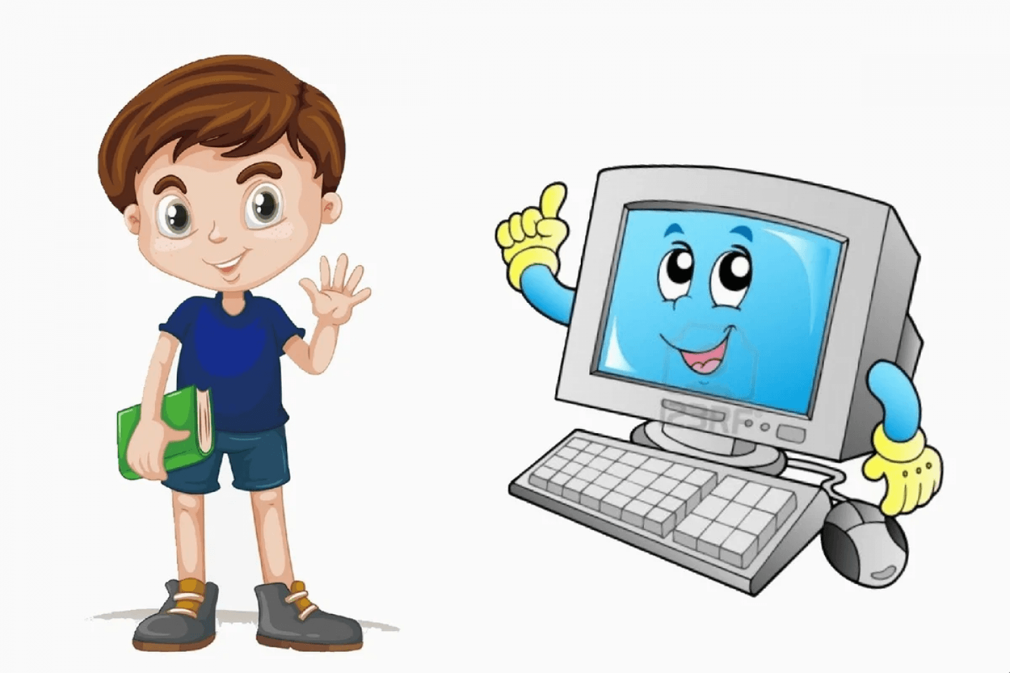
Не нужно бояться умных машин,
Ведь пользу большую несут они в жизнь.
Лишь ты позаботься о личном здоровье –
Такие компьютеры нам ставят условия.

Slide 13








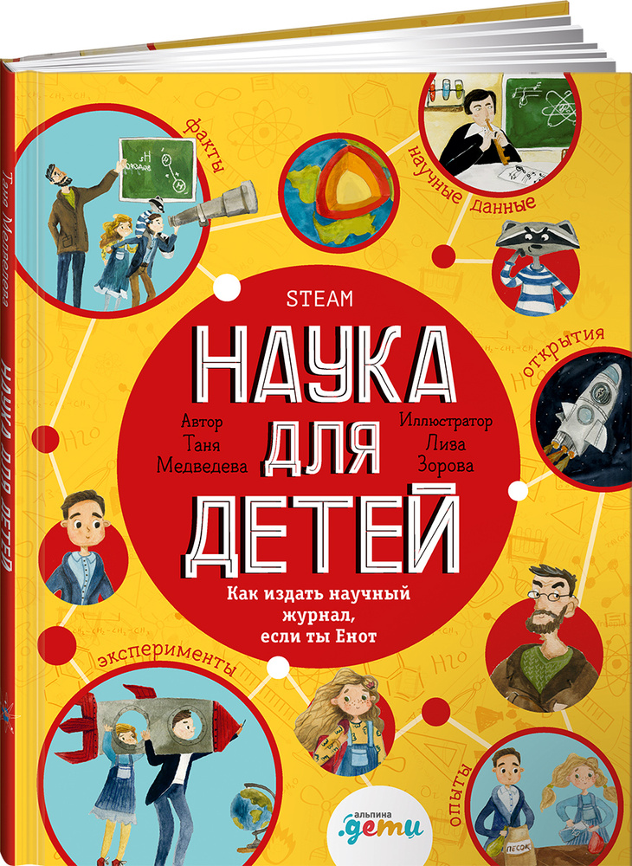








Рекомендуем к прочтению

Slide 14
Думаете, известные ученые — это зануды, которые днями и ночами проводят за экспериментами или сидят над книгами? Как бы не так! Иногда они пишут и детские книжки, причем весьма удачные.
Для того, чтобы рассказать юным читателям и их родителям о тайнах Вселенной, исследователь и педагог Ефрем Левитан создал целую трилогию об Альке и Свете, которые каждый раз погружаются в сказку, сочиняемую Папой перед сном. В этих историях они изучают загадки Солнца и Солнечной системы, небесные карты и созвездия под чутким руководством гнома-астронома Кнопкина и гнома-знайки Недоучкина. Читателя дети, конечно, берут с собой!

Slide 15
Бесконечна ли Вселенная? Почему время нельзя остановить? Как разговаривать с животными? Откуда взялись горы? Что такое четвёртое измерение? Откуда берётся смех? Как разговаривают киты?
Эти и многие другие вопросы дети постоянно задают взрослым. Университет детей решил помочь всем родителям и попросил почемучек прислать свои самые неожиданные вопросы об окружающем мире. Ответы на них подготовили учёные из передовых университетов страны и научных центров. Они рассказывают маленьким студентам о сложных вещах на понятном им языке. Схемы-комиксы и весёлых персонажей книги придумал художник Евгений Яковлев. Забавные картинки и простые объяснения превратят обучение в увлекательное приключение!
Санкт-Петербургский Университет детей - это научно-просветительский проект, где эксперты из разных научных областей развивают критическое мышление и позволяют детям чувствовать себя равными даже с самыми большими учёными. Здесь нет экзаменов, но всё остальное - почти по-настоящему!

Slide 16
Самые удивительные факты и 100 разных тем – в одной книге!
Знаете ли вы, что Земля движется по орбите быстрее пули? Что тело взрослого человека составляют около 7 октиллионов атомов? Или что небоскребы проектируют так, чтобы они гнулись на ветру? Эти невероятные факты и множество других собраны на страницах книги «Наука». Каждый разворот красочно оформлен и полон захватывающих данных о нашей планете, ее обитателях, космосе, технике и еще десятках тематик. Здесь можно узнать буквально обо всем на свете!

Slide 17
Можно ли пролететь Землю насквозь? Как удержаться на велосипеде? Почему не падает Пизанская башня? И что покажут весы, если встать на них в движущемся лифте? Опыты, мысленные эксперименты и яркие образные объяснения Юргена Тайхмана, почетного профессора физики, помогут всем желающим разобраться в основных вопросах механики. И всё для того, чтобы затем с головой окунуться в захватывающее дух путешествие в компании с Альбертом Эйнштейном, объясняющее, как устроен наш удивительный мир! Помни, твое воображение не имеет границ, и всё относительно!

Slide 18
Издательство «Рипол» выпустил уже три книги в серии «30 секунд», и все они замечательные. «Научные открытия за 30 секунд», «Земля за 30 секунд» и «Космос за 30 секунд». Принцип этих книг прост: каждая страница – одна тема, которую можно освоить за 30 секунд, и задание, которые можно сделать примерно за то же время. В этой книге – 30 открытий, которые перевернули мир. Научные теории изложены в историческом порядке, так что вы совершаете открытия вместе с человечеством. В книге необычно используются цвет и шрифты. Эта серия ориентирована на современных детей и говорит с вами на одном языке.

Slide 19
Впервые эта книга вышла еще в 1970-х гг. И в ней есть необыкновенное обаяние сапгировских текстов, все характерные черты литературы, которая писалась авторами «Лианозовской школы» и «Московскими концептуалистами». Маленький смешной человечек Томатик отправляется на поиск друзей и находит, вернее, складывает из кубиков то ли лошадку, то ли ослика Кубарика, и тут начинаются их математические приключения. Книга, изданная «Розовым жирафом», дополнена методическими рекомендациями и подсказками для родителей.

Slide 20
Мы привыкли, что наука - это нескончаемые формулы, вычисления и статистика. На самом деле всё куда интереснее, ведь идеи учёных рождаются из самых простых жизненных явлений. Немного наблюдательности, и вот морская пена превращается в огнетушитель, а шёлковый платок - в парашют!
Эта книга познакомит вас с самыми интересными изобретениями в области техники, которые были придуманы талантливыми русскими инженерами, химиками, фотографами и даже актёрами. Вы узнаете, какого русского изобретателя называют отцом технического прогресса, какой пупырь увидел Ломоносов в телескоп, как паровоз помог изобрести электрическую лампочку, что объединяет цветные фотографии и крахмальные зёрна, для чего русский инженер изобрёл холодильник величиной с восьмиэтажный дом.
Содержание
Первая бумага
Первый русский ученый
Первый изобретатель
Первый токарный станок
Первое открытие мирового уровня
Первая лампочка
Первый телеграф
Первая электросварка
Первый рамочный улей
Первые цветные фотографии
Первый огнетушитель
Первый парашют
Первая радиобашня
Первый противогаз
Первый телевизор
Первая атомная электростанция
Первый спутник
Первый компьютер
Ответы на задачи

Slide 21
"Сказки о технике" Евгения Пермяка познакомят читателя с устройством и принципом работы различных механизмов, расскажут о том, какой технике помогает работать пар, откуда берётся электричество, для чего нужны клин, рычаг и колесо. Благодаря этим познавательным сказкам ребёнок не только узнает о технике, но и научится ценить родных и друзей, не задаваться и не ссориться с ними.
Для младшего школьного возраста.
Содержание
От костра до котла
Как Огонь Воду замуж взял
Как Самовар запрягли
Чугун и Сталь
Про два колеса
Как солнышко электрическую лампочку зажгло
Кто мелет муку
Пропавшие нитки
Сказка о Топоре и его родне (под редакцией А.
Мещеряковой)
Маловажная Шайба
Три брата
Перо жар-птицы
Про дедушку Само

Slide 22
Школьники Варя и Петя решают издать свой научный журнал. Они берут себе в помощники енота Шпрота и физика Льва Валентиновича и начинают работу. Вместе им предстоит разобраться в загадках Солнечной системы, провести научное расследование, посетить ботанический сад и многое другое.

Slide 23
Почему люди всегда стремились пересечь моря и океаны? Может, потому что водная стихия долго не хотела открывать свои тайны. Что там было за морским горизонтом? Новые континенты, удивительные животные, необычнее люди… И человек строил плот, лодку, корабль, пароход, подводную лодку, чтобы познать неведомое. Даже самые занимательные истории сочиняли именно про мореплавателей: Одиссея и Синбад-морехода, Гулливера и капитана Врунгеля…
"Сказочное мореплавание" - это рассказ не только о покорении человеком водной стихии, о героизме первооткрывателей, но и о фантастических плавсредствах, маршрутах и открытиях, пришедшим когда-то в голову писателям. Интересно, что многие из вымышленных историй всё-таки стали явью. Разве сегодня кого-то удивишь подводной лодкой, месяцами не поднимающейся на поверхность, подводным домом или кораблём на воздушной подушке?

Slide 24
Устройте с ребёнком настоящую научную лабораторию на кухне, пока готовите обед: заставьте свечу парить, научитесь ходить по воде, создайте невидимые чернила, а также превратите яйцо в мячик. С помощью этих и многих других опытов, подготовленных с учётом STEAM-подхода, ребёнок разберётся в основах физики, химии и биологии. В каждом эксперименте помимо пошагового описания и научного объяснения содержатся весёлые схемы, благодаря которым любой опыт станет простым и понятным. Проведите время не просто вместе, но ещё и с пользой!

Slide 25
Эта книга была создана при поддержке одного из старейших научных музеев мира — Политехнического музея. В ней трое ученых — биолог Татьяна Виноградова, физик Дмитрий Баюк и математик Константин Кноп — разбирают самые интересные эпизоды из любимой многими поколениями сказки Льюиса Кэрролла с точки зрения науки. Например, как работает гравитация, могли бы мы уменьшиться или вырасти как Алиса, могут ли настоящие коты исчезать и как Синяя гусеница могла видоизменяться день ото дня. Так, на примере сказки, разгадывая тайны Страны Чудес, можно объяснить детям биологию, физику и математику.

Slide 26
С этой книгой ваш ребенок сможет почувствовать себя настоящим ученым-исследователем - нейробиологом, физиологом, генетиком, ботаником, химиком, физиком... Звучит серьезно? На самом деле все просто!
В книге собраны необычные эксперименты, которые можно провести у себя дома. Для них не потребуется сложное оборудование. Для большинства опытов достаточно ручки, блокнота и, конечно, любопытства
Насколько точно мы представляем свои размеры? Как можно запутать собственный мозг? Как выработать условный рефлекс у животного? Почему глаза видят то, чего нет? Можно ли заразиться зевотой? Что будет, если провалиться в черную дыру? Проведя эксперименты, вы получите ответы на эти и многие другие вопросы и узнаете, почему так происходит.
Эта полная удивительных фактов и забавных экспериментов книга заражает научным любопытством и пробуждает любовь к исследованиям. Ваш ребенок не только узнает много удивительного из мира науки, но и поймет, что любую идею можно проверить опытным путем.
Помимо экспериментов, которые можно провести дома, здесь описаны самые странные и забавные опыты в мире, которые устраивали во имя науки. Светящиеся поросята, запах страха, робот, проверяющий печенье на рассыпчатость и другие забавные опыты, которые докажут: наука - это интересно!

Slide 27
Профессор Астрокот вновь отправляется в увлекательное путешествие. На этот раз - в мир физики. Физические явления окружают нас повсюду. Прогуляйтесь и убедитесь в этом сами. Вот ветер раскачивает деревья, солнце согревает всё живое, машины везут пассажиров, пища дарит нам силы.
Физика помогает нам узнать так много о нашей Вселенной. Однако чем больше мы узнаём, тем больше нам открывается неизведанного. Сумеем ли мы когда-нибудь понять, как устроен наш мир? Сможем ли объяснить все законы Вселенной?
Ответа на эти вопросы не знает никто. Есть лишь один путь к успеху - продолжать исследования. А для этого нужны люди, увлеченные физикой. Кто знает, может быть, именно ты станешь тем человеком, который разгадает великие тайны Вселенной.
Ты готов? Тогда в путь, навстречу новым знаниям! Из книги ты узнаешь:
- Из чего все состоит.
- Откуда берется электричество.
- Почему корабль не тонет в воде, а самолет держится в воздухе.
- Как мы различаем цвета.
- Откуда птицы знают, где север, а где юг.
- Можно ли создать плащ-невидимку.
Фишки книги
- Простые ответы на все вопросы маленьких почемучек.
- Наглядные иллюстрации
- Любимые герои - профессор Астрокот и астромышки
- Книга познакомит с законами Вселенной - основными правилами, которые объясняют, как устроен наш мир и всё, что находится за его пределами
- Автор - доктор наук в области квантовой физики

Slide 28
Куда уходит на ночь Солнце? Что скрывает темная сторона Луны? Как рождаются и умирают звезды? Из чего состоят планеты Солнечной системы? Как устроены космические корабли, станции и скафандры космонавтов? Есть ли жизнь за пределами Земли?
Профессор Астрокот приглашает вас в увлекательное путешествие, чтобы рассказать все самое интересное, что на сегодняшний день известно ученым о космосе.
Наша Вселенная - очень сложная, но интересная штука. Многие учёные всю жизнь ломают голову над её загадками. Большинство из них нам ещё только предстоит раскрыть. Но это не беда, ведь с профессором Астрокотом возможно все. Вместе с ним ваш ребенок совершит первое в жизни космическое открытие и обязательно захочет покорить космос.
От автора
Каждый вечер, когда Солнце садится за горизонт, его закатные лучи расцвечивают небо волшебными красками. Затем наступает ночь, и на потемневшем небе появляются маленькие огоньки - звёзды. Если вы посмотрите вверх, на эти звёзды и темноту между ними, то увидите самое огромное, что только есть на свете, - нашу Вселенную!
Глубины космоса до сих пор хранят много тайн. С каждым новым открытием у нас появляются сотни новых вопросов. Поэтому, мой дорогой друг, кошачье любопытство снова зовёт меня в дальнюю дорогу! Мне всегда нужна помощь храбрых путешественников и учёных, так что не забывай иногда посматривать на небо и задавать себе вопросы о космосе. Вдруг и тебе когда-нибудь доведётся отправиться к звёздам на собственном космическом корабле и помочь мне раскрыть тайны Вселенной?

Slide 29
«Самолеты и авиация» — это книга из серии энциклопедий с Чевостиком. Известно, что дети лучше воспринимают информацию, когда есть какой-нибудь сказочный персонаж. В этой книге маленький человечек Чевостик со своим дядей рассказывают о том, как летают самолёты, что такое аэродинамика, кто такие авиаконструкторы, как устроен аэропорт, что такое подъёмная сила и сила притяжения. Дети узнают об известных авиаконструкторах — Туполевом, Яковлевом, Ильюшином, Сухом. О том, что внутри у Боинга и ИЛа, о важных событиях в истории российской и советской, гражданской и военной авиации.
Аналогичные издания с Чевостикам открывают детям мир физики, химии, астрономии, анатомии, геологии. Увлекают географическими открытиями, покорением космоса и волшебными химическими превращениями.

Slide 30
Эта книга рассказывает о различных машинах и механизмах, придуманных людьми за историю нашей цивилизации. За устройством и работой самых различных технических изобретений теперь можно наблюдать прямо на этих страницах, ведь это не обычная книга, а 4D-издание! Читай, изучай иллюстрации, рассматривай объемные движущиеся модели, слушай познавательные аудиозаписи. Элементы дополненной реальности обязательно помогу новым знаниям запомниться надолго.

